Slide 1
GPS auf Rädern Gruppe B präsentiert: MERAV 5000
Robotikpraktukum an der Ruprecht-Karls-Universität Heidelberg
Wintersemester 2014/2015
Betreuer: Prof. Dr. Katja Mombaur, Gero Plettenberg
Team: Gloria Feher, Jannis Andrija Schnitzer, Jonathan Förste

Slide 2
Gliederung
Aufgabenstellung
Das Team
Herangehensweise
Hardware
Praktikumsverlauf
Fahren
Navigation
Hinderniserkennung
Aufgetretene Probleme
Ausblick/Reflexion

Slide 3
Aufgabenstellung
RC-Auto + Raspberry Pi + GPS-Modul + Hinderniserkennung = autonom fahrender Roboter

Slide 4
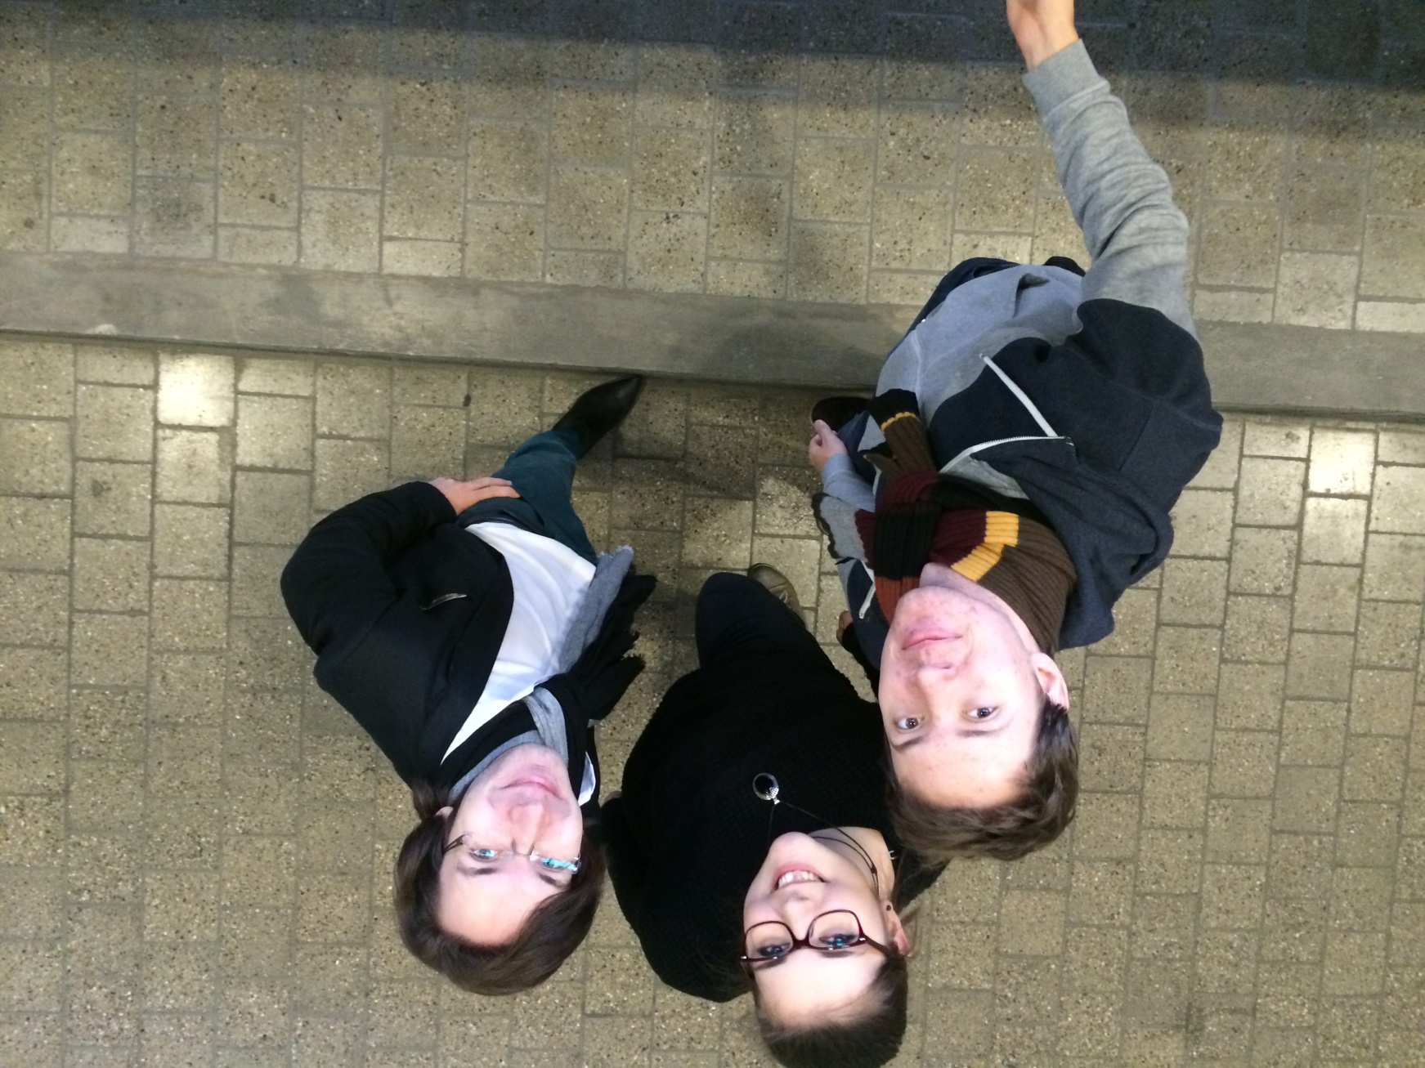
Das Team
Gloria Feher
Angewandte Informatik
3. Semester
Jannis Andrija Schnitzer
Physik
7. Semester
Jonathan Förste
Physik
7. Semester

Slide 5
Herangehensweise
Intensive Recherche
Entscheidungen:
Auswahl des RC-Autos
Modularer Aufbau
Hinderniserkennung mit Ultraschallsensoren
Verbindung der Komponenten
Programmierung

Slide 6
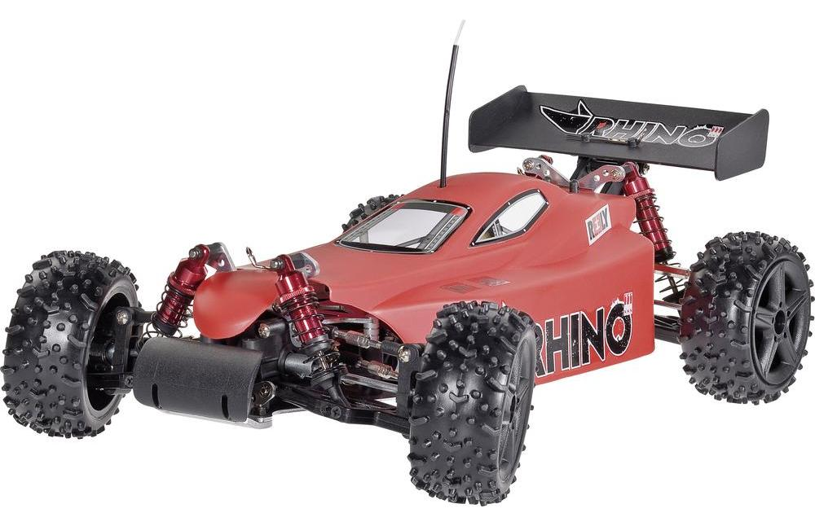
Hardware
Reely Rhino III Brushed:
Maßstab: 1:10
Allrad-Buggy mit 540er Elektromotor
MC 4519 Lenkservo

Slide 7
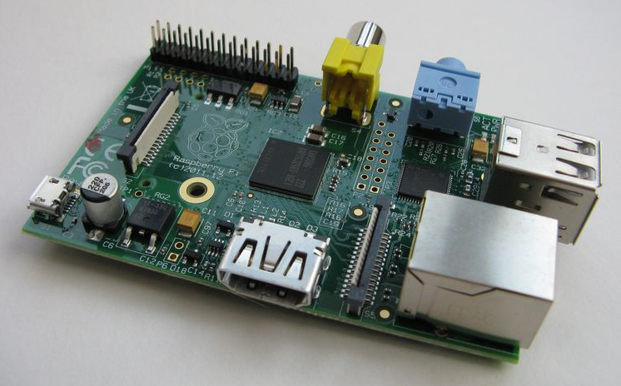
Hardware
Raspberry Pi (Modell B Rev. 1)
700 MHz ARM1176JZF-S core CPU
512 MB RAM
8 x GPIO
UART
I2C bus

Slide 8
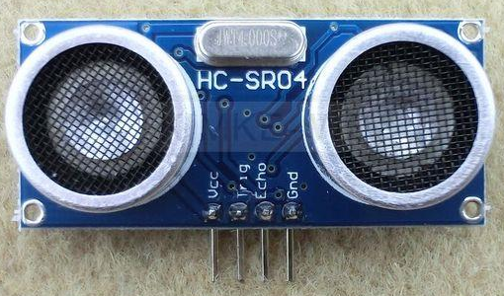
Hardware
Ultraschall-Sensoren (Modell HC-SR04)
VCC +5V, GND 0V
Distanzmessung: 2 – 400 cm
Messintervall: 20ms → max. 50 Messungen/Sekunde
Messwinkel: 15°

Slide 9
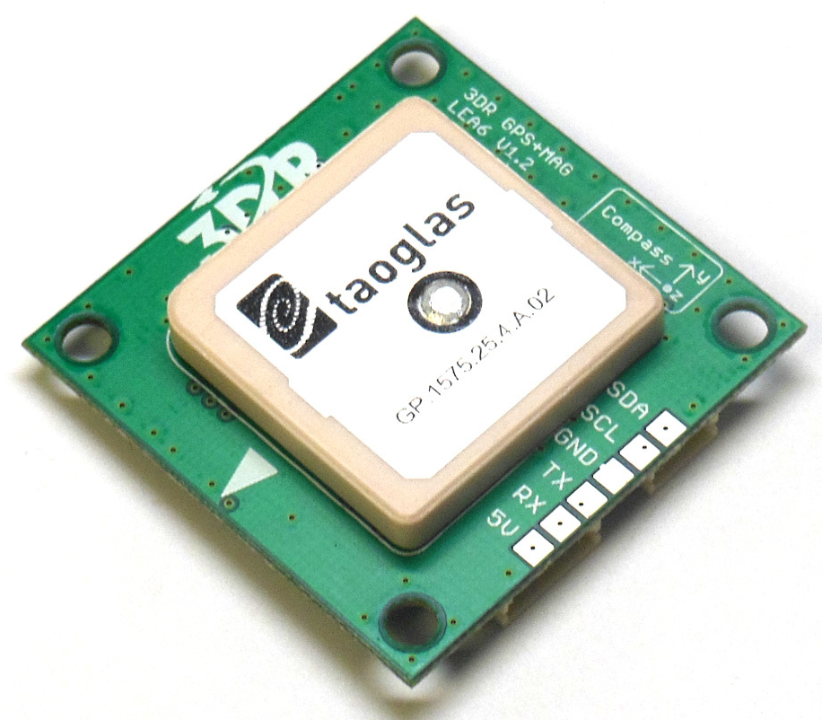
Hardware
GPS-Modul mit eingebautem Kompass (Modell ublox LEA-6H)
VCC +5V; GND 0V
Ca. 2.5 m Genauigkeit

Slide 10
Praktikumsverlauf
Milestones:
Ende Dezember:
Planung und Kauf des Autos, des GPS-Moduls und der Sensorik. Sich vertraut machen mit den Geräten.
Ende Januar:
Mechanische Integration der Computer-Elektronik in das Fahrzeug. Programmierung der grundlegenden Fahrfunktionen evtl. schon in Abstimmung mit GPS.
Mitte Februar:
Fahrt auf glatter Strecke mit GPS und Sensorik.
Ende Februar:
Wegplanung anhand von Open Street Maps. Optimierung.
Ende März:
Erstellung der Dokumente (Präsentation, Plakat, Website) und ggf. Puffer für die Behebung aufgetretener Probleme.

Slide 11
Praktikumsverlauf
Integration der Computer-Elektronik in das Fahrzeug
Ö
ö
Raspberry Pi | ATmega168
Anschließen des GPS-Moduls (UART, I2C) | Verbindung mit Fahrtregler (PWM)
Anschließen der Ultraschallsensoren (GPIO) | Programmierung der grundlegenden Fahrfunktionen (C)
Programmierung der Kommunikationsschnittstelle mit ATmega (Python, UART-bitbang) | Programmierung der Kommunikationsschnittstelle mit Pi (C, UART)
Verbindung mit Fahrtregler (PWM) & Programmierung der grundlegenden Fahrfunktionen (Python)

Slide 12
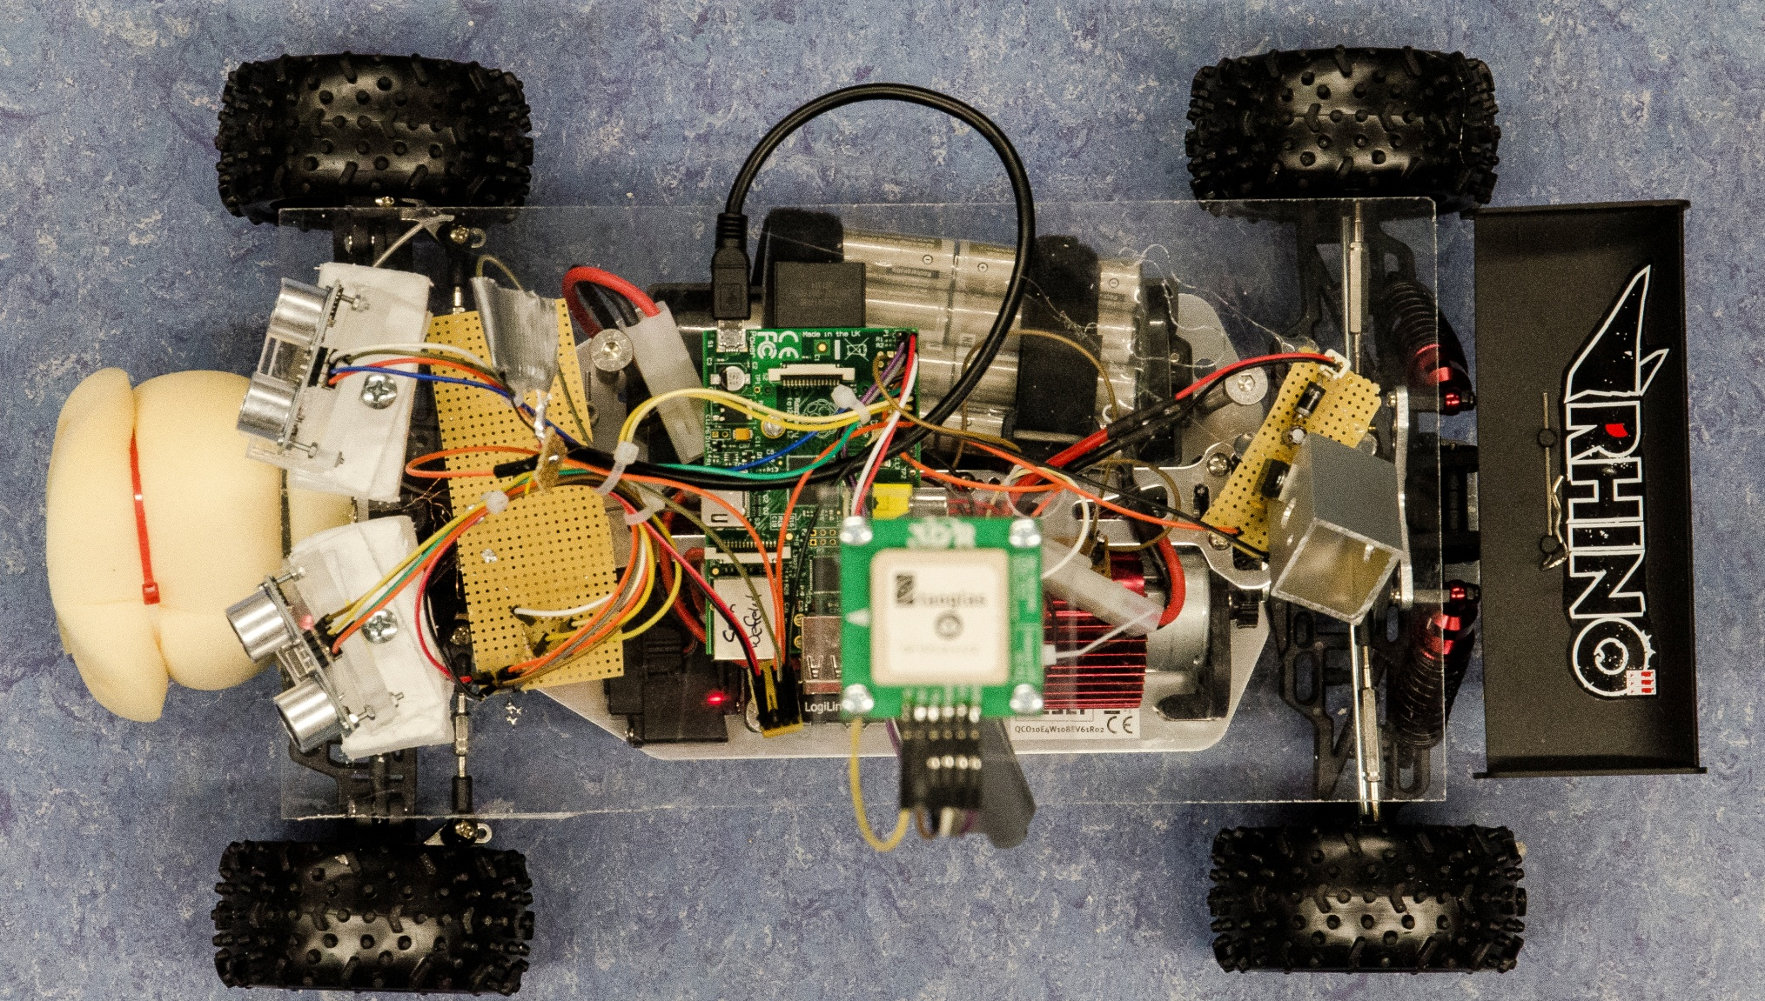
Praktikumsverlauf
Stromversorgung
Integration der Computer-Elektronik in das Fahrzeug
Ö
ö
Raspberry Pi
Ultraschall-
Sensoren
Pi
GPS-Modul

Slide 13
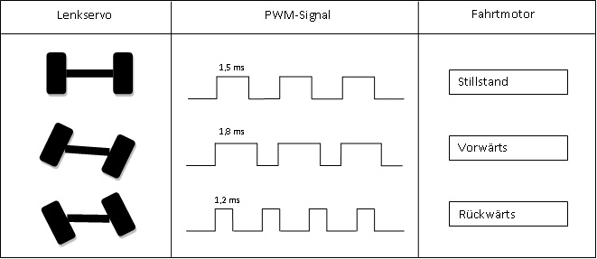
Fahren
Servo-Ansteuerung mit Pulse-Width-Modulation

Slide 14
Fahren
Servo-Ansteuerung: Funktionen
steerS(deg)
-1 (max. rechts) <= deg <= 1 (max. links)
driveS(speed)
-1 (Vollgas rückwärts) <= deg <= 1 (max. Vollgas vorwärts)
drive(speed)
Geschwindigkeit in m/s
steer(deg)
Kurvenradius in m

Slide 15
GPS-Daten
GPS-Abfrage via gpsd
Freie Software zum Auslesen und Bereitstellen von GPS-Daten
Python-Clientbibliothek fragt Rohdaten ab
Mittelwertbildung über 3 Rohwerte
Kompassdaten über I2C
Auslesen der Orientierung des Roboters

Slide 16
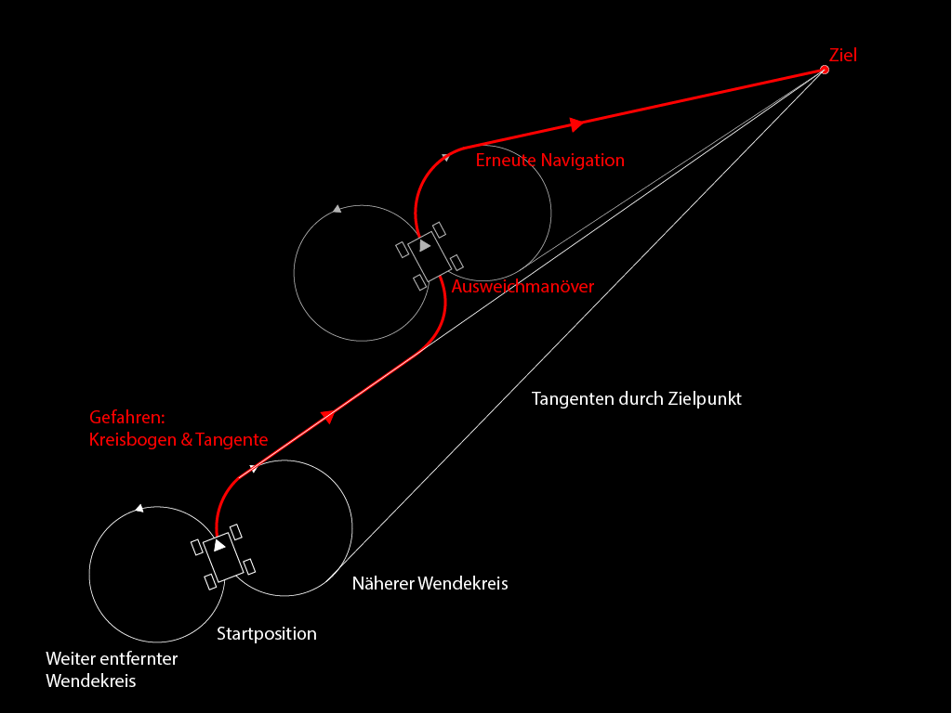
Navigation

Slide 17
Hinderniserkennung

Slide 18
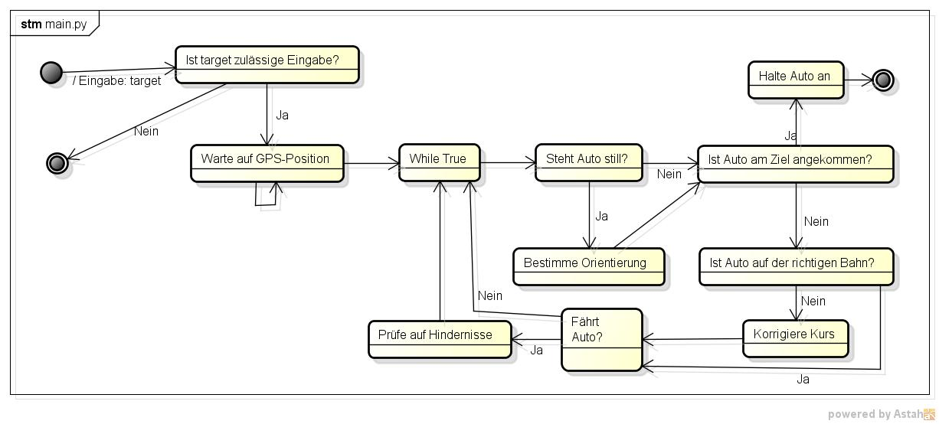
Zusammenspiel

Slide 19
Aufgetretene Probleme
ATmega168 reagierte nicht auf Befehle des Pis
Kompass gab unzuverlässige Daten aus
GPS-Modul auf Stange befestigt
Ultraschallsensoren sahen Boden als Hindernis
mit Podest erhöht & leicht nach oben geneigt
Zusammenspiel von Navigationsfunktion und Hinderniserkennung brachte schlechte Ergebnisse

Slide 20
Ausblick
Erweiterung des Projekts durch:
Hinderniserkennung über Kamera
Routenplanung
Geschwindigkeitsmodulation

Slide 21
Vielen Dank für Ihre Aufmerksamkeit!

